Slide 1

بررسی ویروس های کامپیوتری
گردآورنده: شیرین شغلی
شماره دانشجویی:9625512123
استاد راهنما: استاد روزگار

Slide 2

تاریخچه ویروس ها
چند مثال از ویروس ها
ویروس چیست؟
ویروس I LOVE YOU!
متمایز کردن ویروس از نظر خصوصیات آن
انواع ویروس ها
راههای مقابله
تعدادی از آنتی ویروس های قوی
اگر کامپیوتر به ویروس مبتلا شد باید چه کارهایی انجام دهیم
منابع
فهرست

Slide 3
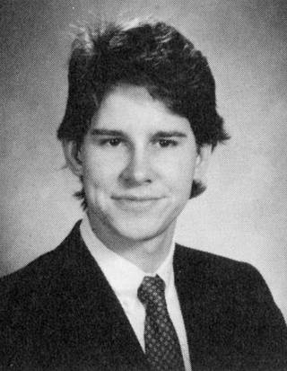
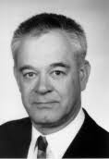

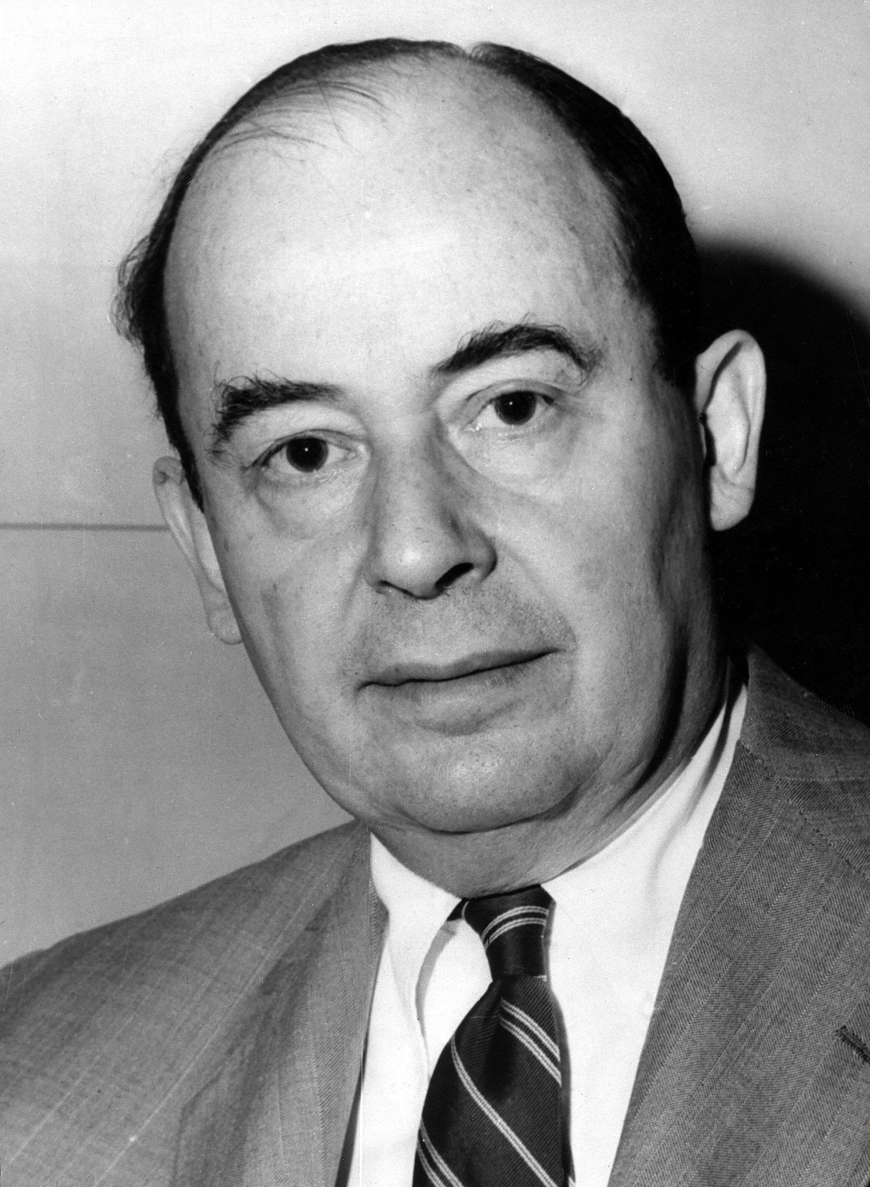

تاریخچه ویروس ها
سال 1949
سال 1970
سال 1972
Bob Thomas
John von
سال 1980
Jürgen
سال 1981
Richard
Neumann
Kraus
Veith
Skrenta
Risak
And
Ray tomlinson

Slide 4
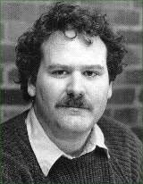
سال 1983 "فرد کوهن" دانشجوی دوره کارشناسی ارشد دانشگاه کالیفرنیای جنوبی در یک سمینار امنیت در دانشگاه پنسیلوانیا یک کد مفهومی را به خط فرمان یونیکس بر روی سیستم رایانه تایپ کرد و بعد از 5 دقیقه کنترل تمامی رایانه‌های آن دانشگاه را دردست گرفت .
Fred Cohen
در آن زمان او موفق شد تمام سیستم‌های امنیتی رایانه‌ها را دور زده و آنها را غیرفعال کند.
فرد کوهن نام این کد مخرب را ویروس گذاشت و بدین ترتیب اولین ویروس رایانه‌ای پا به عرضه گذاشت و کوهن توانست با ویروسش، کارشناسان فناوری را درفکر تغییرات اساسی در امنیت رایانه‌ها بیاندازد.
دکتر فرد کوهن در پروژه دکترای خود اثبات کرد که نمی توان یک برنامه جامع نوشت که با نگاه به یک فایل و یا یک دیسکت با احتمال ۱۰۰ درصد بتواند تشخیص دهد که ویروسی در آن وجود دارد یا خیر؟ به عبارت دیگر ، هیچ ضد ویروسی نمی توان نوشت که صد درصد بتواند همه ویروسها را پیدا کند . او همچنین خود یک ویروس نوشت و سرعت انتشار آن را شبیه سازی کرد و نشان داد یک ویروس چقدر سریع می تواند رشد کند و انتشار یابد.

Slide 5
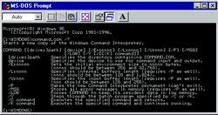
در سال ۱۹۸۸ اولین ویروس کشهای تجاری به بازار آمدند
چند مثال از ویروس ها
Jerusalem:
در سیزدهم هرماه اگر روز جمعه بود به تمام فایلهای com و exe حمله می کرد و آنها را پاک می کرد.
Lehigh:
پس از ۴ بار اجرا شدن به میزبان حمله می کرد و فایل command.com را آلوده میکرد.
command.com
شروع ویروس های رمزگذاری شده

Slide 6
همزمان با ورود ویروس کشها به بازار تعدادی ویروس تبلیغاتی هم نوشته شد که کار خاصی نمی کرد ، فقط بر روی صفحه می نوشت که این فایل ویروسی است و بزودی تمام فایلها را آلوده خواهد کرد . این برای این کار انجام می شد که مردم ویروس را باورکنند و برای خرید ویروس کش پول خرج کنند .
نکته بیزینسی
در سال ۱۹۸۹ ویروسهای جدیدی نوشته شد حالا دیگر متخصصین برای همدیگر بصورت پی در پی ویروس می فرستادند تا روی آن کار کنند و ضد ویروس بنویسند . در همین سال بلغارها و روسها نیز شروع به ویروس نویسی کردند .
در سپتامبر ۱۹۸۹ شرکت IBM ویروس کش خود را به همراه توضیحات کاملی برای تمام مشتریانش فرستاد و تعداد زیادی کامپیوتر برای اولین بار scan شد .
در سال ۱۹۹۰ ویروسهای رمز شده زیادی نوشته شد که به سختی پاک می شد . همچنین ویروس کشها به اشتباه ممکن بود فایلهای سالم را ویروسی اعلام کنند . همین روزها یک فرد بلغاری که هیچ وقت نامش کشف نشد ویروسی نوشت که به سرعت انتشار می یافت .
همچنین فایلهای پشتیبانی که برای روز مبادا کپی می شد را نیز ویروسی میکرد و به همراه ویروس ، برنامه ویروس را هم می فرستاد تا مردم و برنامه نویسهای عادی نیز ویروس نویسی را یاد بگیرند و با کمی تغییرات از روی آن ویروس جدیدی بسازند .
در سال ۱۹۹۰ و زمانی که مرکز تحقیقات ضد ویروس اروپا در هامبورگ افتتاح شد ۱۵۰ ویروس و کارخانه ویروس سازی بلغارستان در حال کار بود . مقدار ویروسها به سرعت در حال افزایش بود . به عنوان مثال در دسامبر ۹۱ تعداد ویروسها ۱۰۰۰ تا و در فوریه سال بعد یعنی فقط در فاصله دو ماه ۱۳۰۰ تا بود .

Slide 7
بزرگترین مشکل در این سالها این بود که تعداد کسانی که بتوانند یک ویروس را در عرض چند ساعت تحلیل کنند بسیار کم بود و زمان یادگیری نیز برای تبدیل یک برنامه نویس معمولی به یک متخصص ویروسی بسیار طولانی بود .
مشکل بعدی در اگوست همان سال به وجود آمد که یک سری نرم افزار بسیار شیک که کار کردن با آن نسبتا ساده بود ، بیرون آمد که به کاربران معمولی اجازه می داد ویروس بنویسند در عرض یک سال صدها ویروس با استفاده از این نرم افزار ساخته شد .
در سالهای بین ۹۰ تا ۹۵ هر سال تعداد ویروسها ۲ برابر شد . هر چند این روند در سالهای بعدی ادامه نیافت ولی در هر صورت تعداد ویروسها در هر سال زیادتر می شود . در حال حاضر ده ها هزار ویروس وجود دارند .

Slide 8
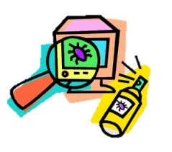
ویروس چیست؟
ویروس های کامپیوتری برنامه هایی هستند که مشابه ویروس های بیولوژیک گسترش یافته و پس از وارد شدن به کامپیوتر اقدامات غیرمنتظره ای را انجام می دهند. با وجودی که همه ویروس ها خطرناک نیستند، ولی بسیاری از آنها با هدف تخریب انواع مشخصی از فایل ها، برنامه های کاربردی و یا سیستم های عامل نوشته شده اند.
ویروس ها هم مشابه همه برنامه های دیگر از منابع سیستم مانند حافظه و فضای دیسک سخت، توان پردازنده مرکزی و سایر منابع بهره می گیرند و می توانند اعمال خطرناکی را انجام دهند به عنوان مثال فایل های روی دیسک را پاک کرده و یا کل دیسک سخت را فرمت کنند. همچنین یک ویروس می تواند مجوز دسترسی به دستگاه را از طریق شبکه و بدون احراز هویت فراهم آورد.

Slide 9
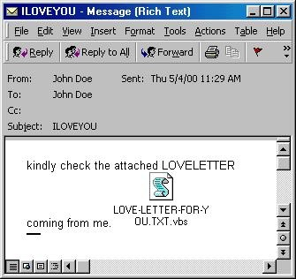
ویروس I LOVE YOU!
این ویروس وحشتناک، ضمیمه ایمیل عاشقانه میشد و به محض باز کردن فایلی که در ظاهر یک فایل .txt بود، به تمام افراد موجود در لیست مخاطبین فرد ارسال میشد.
- این ویروس در سال 2000 شناسایی شد.
- نزدیک به 10 درصد از کامپیوترهای متصل به اینترنت رو آلوده کرده بود (45 میلیون کامپیوتر).
- 10 میلیارد دلار ضرر مالی.
- خیلی از دولت ها و کمپانی های بزرگ سیستم ایمیل های خود را آف کرده بودند تا آلوده نشوند.
- گسترش از طریق ایمیل.
کارش چی بود؟
یک دانشجوی 24 ساله فیلیپینی این ویروس را طراحی کرده بود که پسوردهای کاربران را بدست آورد و وارد حساب های اینترنتی افراد شود. او معتقد بود اینترنت حق همه است و این کار دزدی نیست.

Slide 10
متمایز کردن ویروس از نظر خصوصیات آن
وجه تمایز
حجم
روش آلوده سازی
نحوه فعال شدن و نتايج
overwriteکردن
الصاق کردن
آلوده کننده‌های ديسک
بعضی از ویروس ها در تاريخ معينی فعال می‌شوند. بعضی ديگر با اجرا شدن برنامه‌ای خاص اجرا می‌شوند و بعضی ديگر هنگامی خود را نمايان می‌کنند که ديگر فايلی برای آلوده کردن نمی‌يابند (يعنی همه فايلها آلوده شده‌اند)
هر وقت که يک ويروس فعال می‌شود فعاليت‌هايی را که برايش معين شده است انجام می‌دهد که اينها را نتايج فعال شدن می‌ناميم. نتيجه‌ای که ممکن است ساده و بی‌ضرر باشد مانند نشان دادن يک پيغام يا بدانديشانه باشد و هارد سيستم را بی استفاده کند.
يک ويروس می‌تواند در حدود ۶۶ بايت یا کوچکتر باشد يا بزرگتر و در حدود ۴۰۹۶ بايت باشد. البته در مقايسه با نرم‌افزارها يک ويروس بايد خيلی کوچک باشد.

Slide 11
انواع ویروس ها
Boot Sector یا سکتور بوت همانطور که از نامش نیز مشخص است قسمتی(سکتور) فیزیکی بر روی هارد دیسک است که شامل اطلاعاتی مانند چگونگی شروع بوت شدن سیستم عامل میباشد.
ویروس های کامپیوتری بوت سکتور (Boot Sector Virus)
این نوع از ویروس های کامپیوتری ، از خطرناک‌ترین ویروس‌ها به حساب می‌آیند زیرا با آلوده کردن بوت اصلی سیستم عامل، پاکسازی را تقریباً غیرممکن می‌سازند. قربانی این ویروس‌ها معمولاً مجبور خواهد بود سیستم خود را format کند. علاوه بر تخریب، رمزگذاری فایل‌های بوت نیز از دیگر روش‌های عملکرد این ویروس‌هاست. این ویروس‌ها از سال ۱۹۹۰ تاکنون عمدتاً از طریق ابزارهایی همچون فلاپی دیسک و فلش مموری‌ به سیستم قربانیان خود نفوذ کرده‌اند.
ویروس های کامپیوتری عملکرد مستقیم (Direct Action Virus)
این ویروس‌ها تا زمانی که کاربر ناخواسته فرمان اجرای آنها را صادر نکند، اجرایی نمی‌شوند و معمولاً از طریق فایل‌هایی با فرمت‌های exe و com منتقل می‌شوند. این ویروس‌ها معمولاً بعد از فعال‌سازی اقدام به تکثیر خود می‌کنند. تأثیر این نوع از ویروس‌ها معمولاً به شکل غیرفعال‌سازی برخی از فایل‌ها دیده می‌شود و معمولاً تخریب بی‌بازگشتی را در سیستم ایجاد نمی‌کنند. فایل‌های آلوده‌شده نیز پس از اجرای آنتی‌ویروس‌ها پاکسازی و مجدداً قابل استفاده خواهند بود.

Slide 12
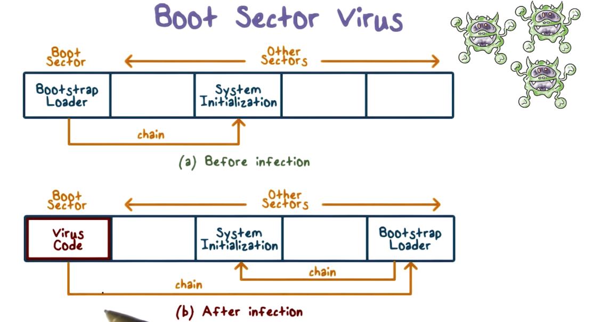

Slide 13
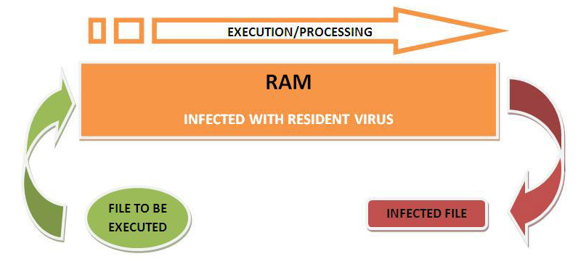
ویروس‌های رزیدنت (Resident Virus)
این نوع از ویروس‌ها، برخلاف ویروس‌های عملکرد مستقیم، برای نصب و انتشار خود نیازی به اقدام قربانی ندارند. آنها بلافاصله بعد از ورود به سیستم دست به کار می‌شوند و به طور اتوماتیک اقدام به نصب و انتشار خود در سیستم می‌کنند.
این ویروس‌ها گاهی با سرعت بالا شروع به تکثیر می‌کنند که این امر گاهی به شناسایی آنها توسط نرم‌افزارهای امنیتی کمک می‌کند اما در مواردی هم اقدام به انتشار تدریجی می‌کنند که این مسئله شناسایی آنها را به شدت دشوار می‌کند. در نسخه‌های پیشرفته و خطرناک، ویروس حتی می‌تواند خود را به نرم‌افزار آنتی‌ویروس متصل کند و همزمان با اسکن فایل‌ها، آنها را آلوده سازد.
نکته حائز اهمیت در مورد این ویرس‌ها این است که گاهی حتی با شناسایی و پاکسازی منشاء آلودگی، ویروس همچنان به حیات خود ادامه می‌دهد و حذف آن در پاره‌ای از موارد با استفاده از نرم‌افزارهای امنیتی ممکن نیست. استفاده از پچ‌های امنیتی سیستم‌عامل‌ها و یا بهره‌گیری از آنتی ویروس‌های لایو که از سیستم‌عامل دیگری استفاده می‌کنند، آخرین راه‌های ترمیم سیستم به حساب می‌آید.

Slide 14
ویروس‌های چندوجهی (Multipartite Virus)
این ویروس‌ها به طور معمول از چندین روش توزیع بهره می‌گیرند. همچنین می‌توانند ضمن آلوده‌سازی فایل‌ها، در بخش بوت سیستم نیز نفوذ کنند. آنچه به دشواری مقابله با این نوع ویروس‌ها می‌افزاید، امکان مخفی‌سازی آنها در قسمت بوت سیستم است. این ویروس‌ها حتی پس از پاکسازی، با راه‌اندازی مجدد سیستم‌عامل مجدداً اجرا و شروع به تکثیر خود می‌کنند.
استفاده از آنتی‌ویروس‌هایی که قابلیت اسکن در محیط بوت را دارند، از جمله راهکارهایی است که برای مقابله با این نوع ویروس‌ کارایی خواهد داشت.
ویروس‌های پلی مورفیک(Polymorphic Virus)
شناسایی این ویروس‌ها از آن جهت دشوار است که ویروس می‌تواند به طور پیوسته و مستمر تغییر شکل داده و امضاء و ردپای خود را تغییر دهد. از آنجا که عملکرد آنتی‌ویروس‌ها برمبنای روش تخریب و یا تکثیر ویروس‌ها و امضای آنهاست، تغییر در امضا آنها را دچار سردرگمی خواهد کرد.
شناسایی این نوع ویروس، معمولاً برای شرکت‌های امنیتی و سازندگان آنتی‌ویروس‌ها هم پروسه‌ای بسیار زمان‌بر است.

Slide 15
ویروس‌های حفره (Spacefiller Virus)
این ویروس‌ها پیچیده‌ترین و در عین حال دشوارترین نوع ویروس‌ها برای هکرها هستند. دشواری در نوشتن این ویروس‌ها، باعث شده تا تعداد بسیار کمی از آنها در فضای سایبری وجود داشته باشد. این نوع ویروس‌ها برخلاف سایر ویروس‌ها ‌ که معمولاً به انتهای برنامه‌ها می‌چسبند‌ خود را در فضاهای خالی درون برنامه‌ها جای می‌دهند. این نوع ویروس‌ها هیچ نشانه قابل مشاهده‌ای از خود بروز نمی‌دهند و حتی هیچ نشانه‌ای از افزایش حجم و کاهش سرعت در برنامه حمل‌کننده آنها دیده نمی‌شود.
این ویروس‌ها می‌توانند در درون یک برنامه معتبر و کاربردی جای بگیرند و بدون ایجاد اخلال در عملکرد برنامه میزبان، به راحتی به حیات خود ادامه دهند.

Slide 16
راههای مقابله:
اولین توصیه داشتن یک ویروس کش قوی و به روز روی کامپیوتر خودتان میباشد
کمی دقت در باز کردن ایمیل های رسیده هرگز ایمیلی که فرستنده آن را نمیشناسید باز نکنید.
استفاده از یک سرویس دهنده ایمیل مطمئن
در دانلودهای خود کمی دقت کنیم (هرگز اگر به یک نرم افزار نیاز دارید متوسل به سایتهای نامربوط نشوید.برای مثال اگر به نرم افزاری گرافیکی نیاز داریم هرگز دنباله این نرم افزار در سایت آموزش هک نگردیم چون در سورت موجود کمی مشکوک است نیست؟)
هرگز در چت از کسی که نمیشناسید و آشنایی کامل ندارید فایلی نگیرید و تا جایی که امکان دارد ازشون بخواهید برایتان ایمیل کنند.(که اگر ویروسی بود ویروس کش ایمیل شناسایی کند)
هرگز سی دی و فلاپی که به آن مطمئن نیستید را بر روی کامپیوترتان اجرا نکنید.
هرگز روی لینکهای پیشنهادی مشکوک کلیک نکنید.

Slide 17
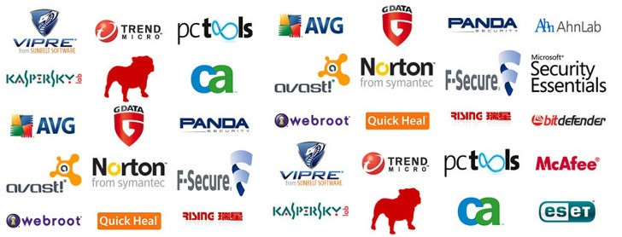
تعدادی از آنتی ویروس های قوی

Slide 18

ولی حال اگر کامپیوتر به ویروس مبتلا شد باید چه کارهایی انجام دهیم:
نصب ویروس کش و به روز کردن آن و اسکن کردن(بازبینی)کل هارد توسط ویروس کش
اگر فایل یا پوشه ای دارید که برایتان خیلی مهم است سعی کنید یک Buckup تهیه نمایید و Buckup را روی سی دی نگه داری کنید.
اگر برایتان امکان دارد ویندوز خود را عوض کنید و درایو ویندوز قبلی را نیز فرمت نمایید

Slide 19
ممنون از توجه شما ارتباط با من: shirinshoqli@gmail.com

Slide 20

منابع
Éric Filiol, Computer viruses: from theory to applications, Volume 1 ,2017
Mishra Umakant Detecting Boot Sector Viruses- Applying TRIZ to Improve Anti-Virus Programs ,2012
Avoine Gildas, Computer System Security: Basic Concepts and Solved Exercises ,2007
favataradis.com
us.norton.com

